Slide 1



WEKA ile Birliktelik Kuralları
Veri Madenciliğine Giriş
http://youtube.com/@bmderslerim
Hazırlayan ve Sunan: Beyza Nur Yüksel
Tarih : 07/01/2023
Sürüm : v1

Slide 2

İçindekiler
WEKA nedir?
Birliktelik Kuralları nedir?
Birliktelik Kuralları Algoritmaları
Birliktelik Kuralları Türleri
Birliktelik Kuralları Örnekleri
Apriori Algoritması
Algoritmanın Adımları
Market Sepet Analizi Örnek
Sonuç
Kaynaklar
http://youtube.com/@bmderslerim

Slide 3
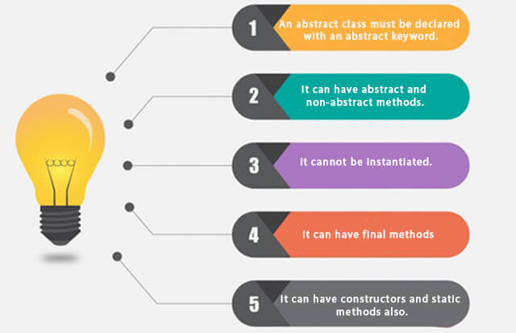
WEKA nedir?
Temelde, makine öğrenmesi algoritmalarının ve veri ön işleme (data pre-processing) gibi gereksinimlerin bir arada sunulduğu Waikato Üniversitesi tarafından açık kaynak olarak dağıtılan ve Java ile geliştirilen bir veri madenciliği programıdır.
Weka yazılımı dosya uzantısı olarak ARFF formatını kullanır.
WEKA verileri basit bir dosyadan okur ve veriler üzerindeki stokastik değişkenlerin sayısal veya nominal değerler olduğunu kabul eder.
Aynı zamanda veritabanı (database) üzerinden de veri çekebilir ancak bu durumda verilerin bir dosya verisi şeklinde olması beklenir.
WEKA üzerinde makine öğrenmesi ve istatistik ile ilgili pekçok kütüphane hazır olarak gelmektedir.
Örneğin veri ön işlemesi (data preprocessing), ilkelleme (regression), sınıflandırma (classification), gruplandırma (clustering), özellik seçimi veya özellik çıkarımı (feature extraction) bunlardan bazılarıdır.

Slide 4
Birliktelik Kuralları nedir?
Birliktelik Kuralları veri madenciliğinde kullanılan ilk tekniklerden ve veri madenciliği denildiğinde akla ilk gelen analizlerden biridir.
Günümüzde Birliktelik Kuralları Analizi evrilerek “Recommendation Engine” yani “Tavsiye Motoru” olarak ifade edilmektedir.
Birliktelik kuralları analizi problemi ilk olarak Agrawal, Imielinski ve Swami tarafından 1993 yılında ele alınmış olup ve veri madenciliğinde kullanılan ilk tekniklerden birisidir (Agrawal vd., 1993).
Olayların birlikte gerçekleşme durumlarını çözümleyen veri madenciliği yöntemlerine Birliktelik Kuralları denir.
Bu yöntemler, birlikte olma kurallarını belirli olasılıklarla ortaya koyar.
Birliktelik kuralları, geçmiş verilerin analiz edilerek bu veriler içindeki birliktelik davranışlarının tespiti ile geleceğe yönelik çalışmalar yapılmasını destekleyen bir yaklaşımdır.

Slide 5
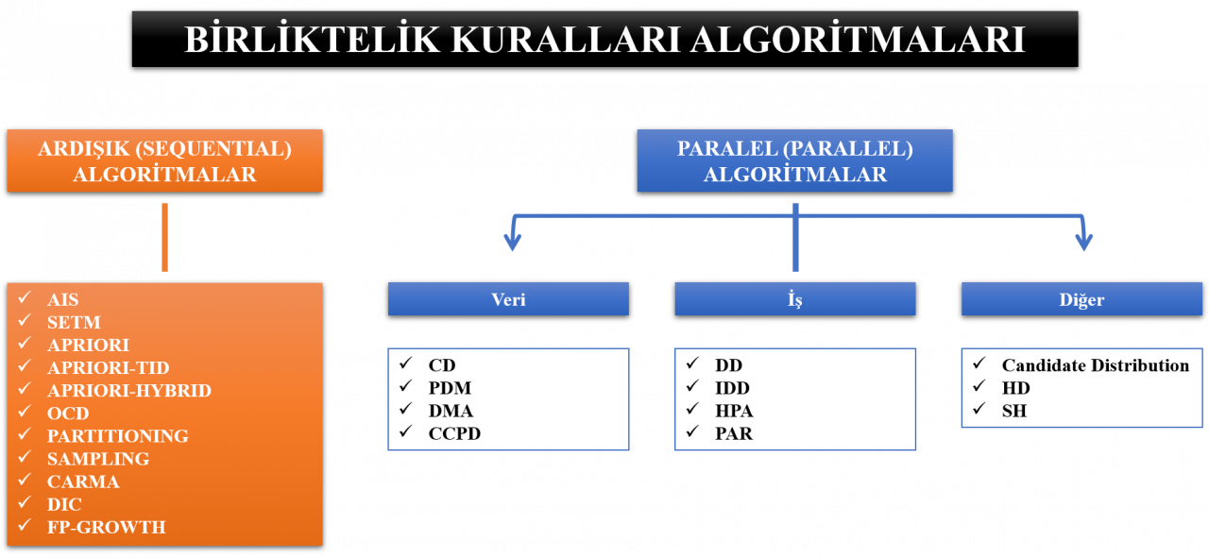
Birliktelik Kuralları Algoritmaları
Birliktelik kuralları algoritmaları, yüksek boyutlu bir veritabanında var olan değişkenler arasında pozitif, negatif ve farklı türlerde ilişkileri elde etmeye çalışmaktadır. Bu mantık çerçevesinde farklı ihtiyaçlara cevap verecek nitelikte birçok birliktelik kuralları algoritması geliştirilmiştir.
Birliktelik Kuralları Analizi için kullanılan bazı algoritmalar: Apriori, Carma, Sequence, GRI, Eclat, FP-Growth ve diğerleri.
Birliktelik algoritmaları uygulandığı araştırma problemi, veri türü ve boyutuna göre performans açısından birbirinden ayrılmaktadır. Bu nedenle birliktelik algoritmaları uzmanlar tarafından birbirinden ayrılmıştır.
Kural oluşturmak için kullanılan birliktelik algoritmaları ardışık ve paralel olmak üzere 2 ana gruba ayrılmaktadır.

Slide 6
Birliktelik Kuralları Algoritmaları
Ardışık Algoritmalar
Veritabanlarında genel olarak nesnelerin isimleri ön koşul olarak nesne kümeler alfabetik sıra ile kayıt altında tutulmaktadır. Bu depolama şekli ile nesne kümelerin veritabanında üretilirken ve hesaplanırken sistemde kolaylık sağlamaktadır.
Ardışık algoritmalar için bu teknik klasik bir yaklaşımdır. Algoritma içerisinde bu ögekümeleri oluşturacak ve sıralamayı sağlayacak mantıksal sorgular bulunmaktadır.
Paralel Algoritmalar
Birliktelik kuralları için bir diğer algoritma grubu olan paralel algoritmalar geniş nesne kümelerinin üretilmesi görevinin paralelleştirilmesi mantığına dayanmaktadır.
Apriori algoritması mantığına dayanan paralel algoritmalar ile geliştirilen algoritmalarda paralellik sisteminin getirilmesi ile verimlilik arttırılmak istenilmiştir.

Slide 7
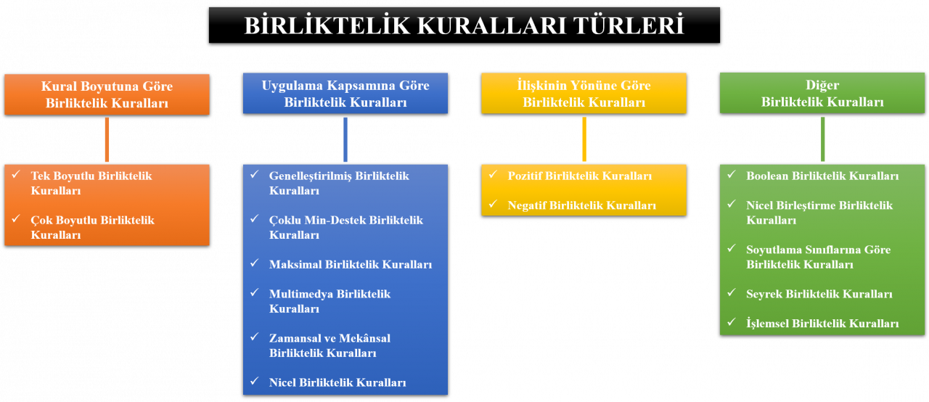
BİRLİKTELİK KURALLARI TÜRLERİ
Birliktelik Kuralları yönteminde elde edilen kurallar genel olarak üçe ayrılabilir. Bu ayrımlar; kural boyutu, uygulama kapsamı (konu, çalışma biçimi ve veri türü), kuralda yer alan ilişkinin yönü ve diğer şeklindedir.

Slide 8
Birliktelik Kuralları Örnekleri
Birliktelik kuralları bazı çalışmalarda “Bağıntı Analizi” ve “Market Sepet Analizi” olarak da adlandırılmaktadır.
Market Sepet Analizi
Market sepet analizinde müşterilerin satın aldığı malların analizi yapılır. Elde edilen kurallara göre market yöneticileri mağaza raf sistemini düzenleyebilir ve bu sayede satış yapma ihtimallerini arttırmış olmaktadırlar. Bunlara ek olarak, müşterilerin kişisel tercihleri, promosyon düzenlemeleri gibi tüketiciye yönelik aktiviteler daha bilinçli bir şekilde yapılabilmektedir. Bu yöntem, online sistemlere de kolaylıkla entegre edilerek, internet siteleri, yayınlar ve dokümanlar arasındaki benzerlikler keşfedilebilmektedir.
Apriori Algoritması (Apriori Algorithm)
Apriori algoritmasına göre, eğer k-öğe kümesi (k adet elemana sahip öğe kümesi) minimum destek değerini sağlıyorsa, bu kümenin alt kümeleri de minimum destek ölçütünü sağlar.
Birliktelik kuralı analizi, tüm sık geçen öğelerin bulunması ve sık geçen bu öğelerden güçlü birliktelik kurallarının üretilmesi olmak üzere iki aşamalıdır.

Slide 9
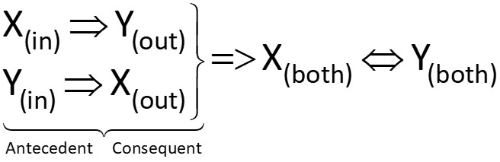
Apriori Algoritması
Birliktelik kuralının ilk aşaması için kullanılan Apriori Algoritması, sık geçen öğeler madenciliğinde kullanılan en popüler ve klasik algoritmadır. Bu algoritmada özellikler ve veri, Boolean ilişki kuralları ile değerlendirilir (Gao, 2004). Apriori algoritması, Birliktelik kuralları çıkarmak için en çok kullanılan algoritmadır.
Algoritma Gereksinimler:
Kullanılacak olan veri seti Tabular ya da Transactional yapıya sahip olmalı,
Veri seti kategorik yapıda olmalıdır.
Veri setindeki değişkenler yönleri (direction) in, out yada both olarak tanımlanmalıdır.
(Veri seti içerisinde yer alan her değişkenin sadece Girdi, sadece Çıktı ya da Her İkisi olarak ifade edilmesini belirtir.
in: Girdi
out: Çıktı
both: Hem girdi, hemde çıktı olduğunu ifade eder.)

Slide 10
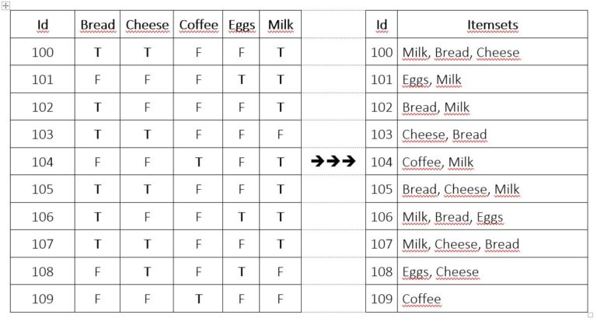
Apriori Algoritması
Veri Seti:
Tabular Veri Seti: Verilerin sütun bazlı olarak tutulduğu veri yapısıdır. Örnek verecek olursak;

Slide 11
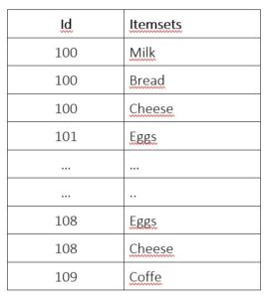
Apriori Algoritması
Transactional Veri Seti: Verilerin satır bazlı olarak genellikle veri tabanlarında tutulduğu veri yapısıdır.

Slide 12
Apriori Algoritması
Algoritma Parametreleri:
Apriori algoritması minimum Destek (Support) ve minimum Güven (Confidence) parametrelerini alarak çalışmaktadır.
Destek ve Güven parametreleri ne kadar büyükse birliktelik kurallarının da o kadar güçlü olduğunu ifade eder. Parametre başlangıç değerlerinin çok büyük olmasının bazı kuralların gözden kaçmasına, çok küçük olmasının ise bulunmak istenen örüntüden uzaklaşılmasına sebebiyet vereceğini unutmamak gerekir. Apriori algoritmasının varsayılan Destek değerinin %10 ve Güven değerinin ise %80 olduğunu ve eğer parametre değeri verilememiş ise bu değerler ile kurallar oluşacaktır.
Destek (Support) Değeri: Bir ilişkinin tüm alışverişler içinde hangi oranda tekrarlandığını belirtir.
Destek (X -> Y) = Frekans(X, Y) / N
N: Toplam alışverişlerin sayısı
Güven (Confidence) Değeri: X ürününü alan müşterilerin Y ürününü alma olasılığını ortaya belirtir
Güven (X -> Y) = Frekans(X, Y) / Frekans(X)
Örneğin X ve Y ürünleri için Destek değerinin %20’i ve Güven değerinin %70 olduğunu varsayarsak; Analiz edilen tüm alışverişlerin %20’sinde X ile Y ürünlerinin birlikte geçtiği, X ürününü satın alan müşterilerin %70’inin aynı alışverişte Y ürününü de satın aldığını gösterir.

Slide 13
Algoritmanın Adımları
1.Minimum destek sayısı (min.support) ve minimum güven değerinin(min.confidence) belirlenmesi
2. Öğe kümeler içerisindeki her bir öğenin destek değerinin bulunması
3. Minimum destek değerinden daha düşük desteğe sahip olan öğelerin
devre dışı bırakılması
4. Elde edilen tekli birliktelikler dikkate alınarak ikili birlikteliklerin
oluşturulması
5. Minimum destek değerinden düşük olan öğe kümelerin çıkartılması
6. Üçlü birlikteliklerin oluşturulması
7. Üçlü birlikteliklerden minimum destek değerini geçenlerin
dışındakilerin çıkarılması
8. Üçlü birlikteliklerden birliktelik kurallarının çıkarılması

Slide 14
Market Sepet Analizi Örnek
ID | SEPET
1 | Elma, Muz, Dondurma, Simit
2 | Elma, Muz, Simit
3 | Yumurta, Simit
4 | Yumurta, Erik
5 | Elma, Muz
6 | Elma, Muz, Yumurta
Yandaki verilere minimum destek %30 ve güven %60 olacak şekilde Apriori algoritmasını uygulayalım.

Slide 15
Market Sepet Analizi Örnek
Birinci tarama
İkinci tarama
Üçüncü tarama
ÜRÜN | MİKTAR | DESTEK
ELMA | 4 | %67
MUZ | 4 | %67
DONDURMA | 1 | %17
SİMİT | 3 | %50
YUMURTA | 3 | %50
ERİK | 1 | %17
ÜRÜN | MİKTAR | DESTEK
ELMA, MUZ | 4 | %67
ELMA, SİMİT | 2 | %33
ELMA, YUMURTA | 1 | %17
MUZ, SİMİT | 2 | %33
MUZ, YUMURTA | 1 | %17
SİMİT, YUMURTA | 1 | %17
ÜRÜN | MİKTAR | DESTEK
ELMA, MUZ, SİMİT | 2 | %33

Slide 16
Market Sepet Analizi Örnek
Elma alanlar (4 kayıt), Muz ve Simit alır (2 Kayıt) [Destek %33, Güven = %50]
Muz alanlar (4 kayıt), Elma ve Simit alır (2 Kayıt) [Destek %33, Güven = %50]
Simit alanlar (3 kayıt), Elma ve Muz alır (2 Kayıt) [Destek %33, Güven = %67]
Elma ve Muz alanlar (4 kayıt), Simit alır (2 Kayıt) [Destek %33, Güven = %50]
Elma ve Simit alanlar (2 kayıt), Muz alır (2 Kayıt) [Destek %33, Güven = %100]
Yukarıdaki sonuçlara göre minimum destek %30 ve güven %60 şartını sağlayan sadece iki adet birliktelik kuralı elde edilmiştir.
Simit alanlar (3 kayıt), Elma ve Muz alır (2 Kayıt) [Destek %33, Güven = %67]
Elma ve Simit alanlar (2 kayıt), Muz alır (2 Kayıt) [Destek %33, Güven = %100]

Slide 17
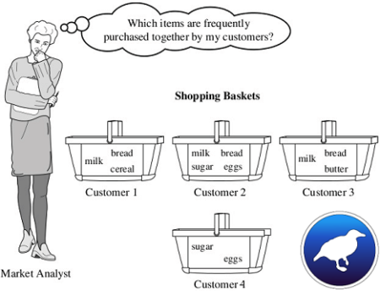
Market Sepet Analizi Örnek
Simit alanlar (3 kayıt), Elma ve Muz alır (2 Kayıt) [Destek %33, Güven = %67]
Elma ve Simit alanlar (2 kayıt), Muz alır (2 Kayıt) [Destek %33, Güven = %100]
Elimizdeki veritabanına göre Elma – Muz – Simit en geniş nesne kümesidir. Güven seviyesi ise bakış açısına göre değişmektedir. Örneğin her elma ve simit alan, mutlaka muz da satın almıştır; bununla beraber her elma ve muz alan, mutlaka simit almıştır diyemiyoruz.

Slide 18
Kaynaklar
https://www.researchgate.net/profile/Ugur-Yuezgec
https://ab.org.tr/ab16/sunum/46.pdf
https://www.datasciencearth.com/birliktelik-kurallari-algoritmalari/
https://www.datasciencearth.com/birliktelik-kurallari-turleri/
https://www.veribilimiokulu.com/association-rules-analysis-with-weka/
https://www.veribilimiokulu.com/associationrulesanalysis/
https://canererden.com/birliktelik-analizi-kurallari/
http://youtube.com/@bmderslerim

Slide 19
İlginiz için teşekkürler…
Veri Madenciliğine Giriş
http://youtube.com/@bmderslerim
Hazırlayan ve Sunan : Beyza Nur Yüksel E-posta : beyzayuksel0111@gmail.com
Tarih : 07/01/2023
Sürüm : v1

